Slide 1
Irán
BACK TO THE WESTERN MARKETS BUT WITH BIG ACHIEVEMENTS
Noviembre,2017
Notes:
EEUU imponia sanciones economicas a Iran durante muchos anos y las sanciones estan levantados. Durante los anos de sanciones Iran tuvo que resolver sus necesidades economicas. Han tenido relaicones con India, Sud Korea y Turquia.Estes paises desafian sanciones de Estados Unidos. Las empresas iranis han aprendido a desarrollar proyectos solo y con la ayuda de estes paises. Las empresas de Comunidad Europa ven ahora una industria bastante autosuficiente. Pero el mercado irani necesitan muchas alianzas industriales y comerciales de los paises de Europa.

Slide 2
Datos Generales
Tehran
Macroeconomia
Fortalezas - Debilidades – Amenazas – Oportunidades
Exportacion y Importacion de Cataluña
Distribuidores
Acceso al mercado
La cultura del trabajo
Servicios

Slide 3
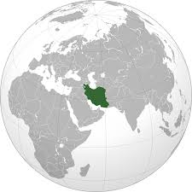
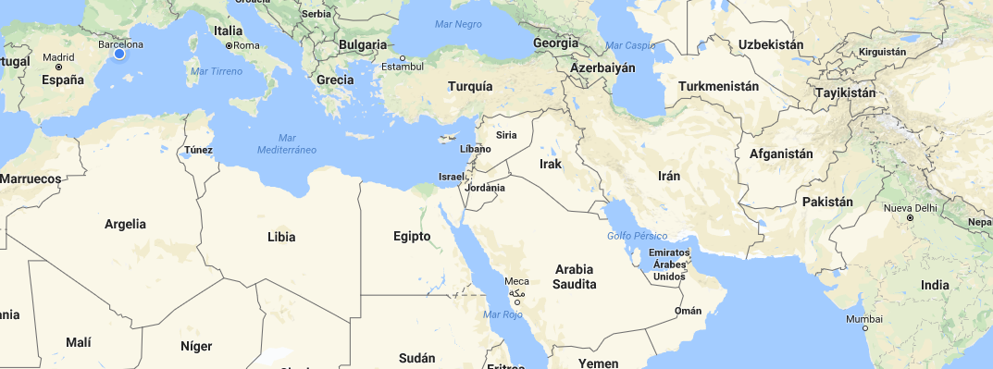
DATOS GENERALES
Capital: Tehran
Forma de gobierno: República İslámica
Población: 82,8 millones de personas
Idioma : Persa (oficial) y Azeri-Turco
Superficie: 1.648.195 km2
Moneda: Rial Irania 1 EUR = 35.360,1 IRR
Religion: Musulmana (%99,4)
Notes:
Con la poblacion de 82 milliones es el pais mas poblado en la region en Medio Oriente. Iran tiene frontera con Turquia, Iraq, Armenia, Azerbayan, Afganistan , Pakistan.En el norte, esta el Mar de Caspia y el sur esta Golfo Persico.
Idioma es persa y se habla azeri turco por mas de 20 milliones de habitantes.
La frontera entre Turquia e Iran no ha cambiado durante los últimos 500 años. 20 millones de habitantes azeríes que hablan turco azerí refuerza la relación. Irán mira a Turquía con simpatía y muchos gerentes de las empresas iraníes gradúaron de las universidades turcas.
Ha habido muchas visitas políticas de alto nivel entre Irán y Turquía en los últimos años. Irán y Turquía han firmado varios acuerdos comerciales y las empresas turcas han logrado ventajas en el mercado iraní. Las empresas turcas también tienen ventajas a la hora de invertir y establecer empresas en Irán. Hoy desde Estambul se puede volar directamente a 8 destinaciones en Irán y entre Estambul y Teherán hay más de 5 vuelos diarios. Los turistas iraníes disfrutan mucho a visitar Estambul.
Las empresas iranís y turcas tienen un cultura comercial común por eso las colaboraciones mutuas aumentan todos los días. Coordinamos los proyectos de irán desde la oficina de Estambul.

Slide 4
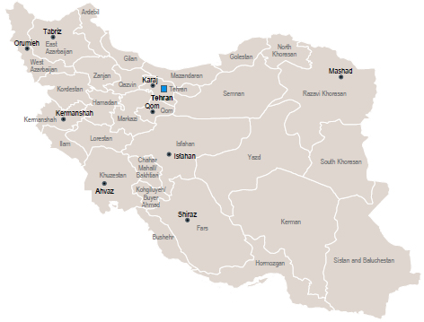
Ciudades Principales
Notes:
Tebriz, Shiraz, Mashad, Isfahan,Urumiye

Slide 5
Irán es la 18ª economía más grande del mundo
Notes:
Decimooctava economia

Slide 6
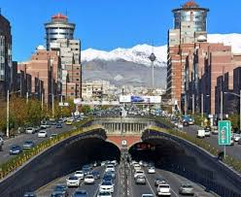
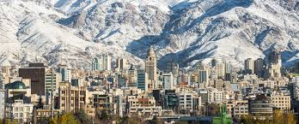
TEHRAN
Populacion de Irán es 81,400,000 personas
70% de la población tiene menos de 30 años.
Tehran es la capital moderna y el centro de comercio exterior
.
wwwcc10.cat
Notes:
Irán tiene una población bien educada. Hay varias universidades con buena reputación.

Slide 7
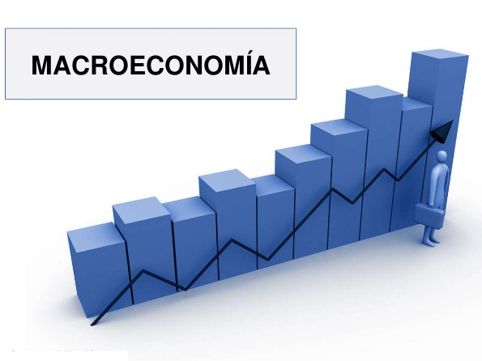
Creic. econòmica | % 6,5
PIB | 1.454.000 millones de dólares
PIB per cápita | 18.077,5 dólares
Inflación | % 8,9
Tasa de paro | %12,5
R+D / PIB | % 0,33
Principales mercados de exportación | China %22,2 India %9,9 Turquia %8,4 Japón %4,5
Principales fuentes de importación | Emiratos Árabes Unidos %39,6 China %22,4 Corea del Sur %4,7 Turquía %4,6
Estabilidad Económica
Una población muy joven
Resistente a la crisis financiera mundial.

Slide 8
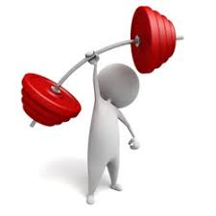
Fortalezas
Una de las economías más grandes en la región de MENA
Datos demográficos atractivos (población grande, joven y educada)
Súper potencia energética y enormes recursos minerales
Economía diversificada y fuerte base industrial
Bajos costos de energía y mano de obra
Superávit en cuenta corriente y baja deuda externa
La ubicación estratégica le da acceso a 300 millones de personas en Caspian, y países más al Este
Desarrollo de una economía de resistencia, progreso en ciencia y tecnología
Notes:
La economia de Iran es una de mas grandes entre los paises de MENA con las ventajas de poblacion grande, joven y educada. Tiene recursos de energia super potente y tiene muchos recursos minerales. Ultimamente han descubierto recursos de 30 tonelades de oro, 90 million tonelades de hierro y 120 million tonelades de carbon. Hay tambien cobre y zinc y marmol. Se estima estes recursos un valor de
Siete cientos mil milliones de dolares. (700.000 milliones de dolares).

Slide 9
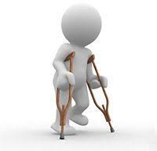
Debilidades
El estado iraní sigue desempeñando un papel clave en la economía doméstica
La tasa de desempleo se ha mantenido alta, los jóvenes enfrentan dificultades para encontrar trabajo
Las incertidumbres relacionadas con las políticas permanecen incrustadas en la economía
Notes:
El estado irani juega un papel muy importante en la economia. Las empresas publicas son grandes y fuertes.
El desempleo es un problema significante y crea problemas sociales en el pais.
Falta de seguridad , de confianza, incerteza con la politica son puntos negativos en la economia.

Slide 10
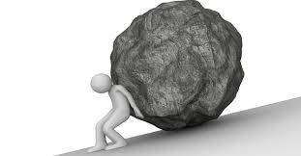
Amenazas
Existe el riesgo de que las sanciones se vuelvan a imponer en el país ("snap-back"), por lo que es posible un declive económico como se ha visto históricamente.
La oposición interna del parlamento conservador y los grupos influyentes tienen grandes intereses económicos
Factores geopolíticos regionales pueden afectar adversamente la economía de Irán
Notes:
Hay un riesgo de cambio repentino a otra direccion y puede volver las sanciones.
La oposicion interna…
La inestabilidad de la region en ME puede afectar la economia de İran.

Slide 11
Oportunidades
Las oportunidades para la economía iraní y el bienestar de sus ciudadanos son importantes tras el reciente levantamiento de las sanciones
La perspectiva a medio plazo es positiva si el gobierno aborda la reforma que tanto se necesita para facilitar la reforma del crecimiento económico
El PIB real debería aumentar a 5.8% y 6.7 en 2016 y 2017, respectivamente, ya que la producción de petróleo pasará de 3.6 millones a 4.2 millones de barriles por día.
Las reformas al entorno empresarial para promover la competencia, reducir la influencia de las empresas estatales en la economía y mejorar el estado del sector financiero y bancario pueden acelerar el crecimiento y la creación de empleo dirigida por el sector privado
Notes:
Despues del levantamiento de sanciones hay muchas oportunidades para la economia irani.
La perspectiva..
EL PIB..
Las reformas del ambio empresarial para avanzar la competencia, bajar el impacto de las empresas estatales en la economia,mejorar sector financiero asi que pueden aumentar el crecimiento y ayudar para bajar el desempleo para el sector privado.

Slide 12
EXPORTACIONES
Las exportaciones catalanas a Irán mejoran por segundo año consecutivo tras la fuerte caída de 2014.
En el año 2016 ascienden a 85,6 millones de euros, un 20% más que el año anterior.
Cataluña exporta principalmente a Irán maquinaria (15,5%), papel y cartón (10,8%) y productos farmacéuticos (10,4%).
Las exportaciones catalanas a Irán representan el 0,1% del total de las exportaciones catalanas.
Las exportaciones catalanas representan el 23,5% de las exportaciones de España a Irán.
IMPORTACIONES
Las importaciones catalanas a Irán sufrieron una fuerte caída en 2012, y a partir de 2014 volvieron a crecer pero a niveles inferiores.
En 2016 ascienden a 12,6 millones de euros, un 8,3% más que en 2015.
Cataluña importa principalmente de Irán fundición de hierro y acero (52,8%), azafrán (9,3%) y pistachos (7,3%).
Las importaciones catalanas de Irán representan el 0,02% del total de las importaciones catalanas.
Las importaciones catalanas representan el 1,4% de las importaciones a España de Irán.

Slide 13
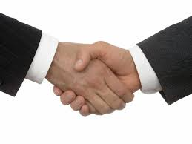
Distribudores / Agentes
Todas las empresas extranjeras que quieran exportar a Irán pueden designar un distribuidor.
Se pide compromisos de garantía y servicios posventa.
Se pueden requerir otros registros (por ejemplo, Ministerio de Salud).
Todos los bienes importados a nombre del agente / distribuidor.
Ningún requisito legal para la exclusividad.
Notes:
Commitments such as warranty and after sale services.

Slide 14
Distribudores / Agentes
No hay una ley específica que proteja los acuerdos de distribución.
En términos generales, las partes en el acuerdo de distribución son libres de acordar los términos de dicho nombramiento y la terminación del acuerdo.
Sin embargo, el Ministerio de Comercio ha emitido ciertas pautas a seguir.
El cambio / finalización anticipada requiere el consentimiento del distribuidor.

Slide 15
35 ferias internacionales cada año
Ferias
A parte de las empresas de UE hay muy buena relacion con China, India, Korea, Turquía
Conversaciones Bilaterales

Slide 16
ACCESO AL MERCADO
Similitudes culturales y climáticas facilita relaciónes respectivamente
La red comercial en torno a la región
Negocio con Iran, lo significa coger probables oportunidades de trabajo procedente de Asía Central, Los Países Caucásicos , Medio Oriente
La importancia del asesoramiento local
Representantes locales, agentes, distribuidores
Similitudes
Excepto una asistencia de lengua ; El socio nativo mantiene información referente a la filosofía del mercado, a las normas jurídicas, , mercantiles gubernamentales y a los contactos correctos.
Notes:
El distribuidor nos facilita la informacion del mercado.
Tendremos exito o no segun a quien seleccionamos como distribuidor.

Slide 17
LA CULTURA DE TRABAJO
We-Me
Colectivismo en la toma de decisiones
Identidad y orgullo nacional
Apalancamiento en la imagen marca-país
Protocolo / Jerarquía
Saludo, tarjetas, obsequios, notas de reunión
Condicionante de las relaciones sociales
CONOCER
Notes:
El distribuidor quiere conocerle personalmente y a su empresa. La relacion personal y la confianza es tan importante como el exito de su producto. El distribuidor se siente como miembro de la empresa catalana y busca su apoyo al momento de tomar decisiones en el mercado.
Iran tiene una cultura y historia mu rica. Estan orgullosos de sus historia y identidad. Hay que reconocer estes aspectos para entender el distribuidor.
A los iranis les gustan dar y recibir regalos. Es muy comun ofrecer bebidas antes dela reunion y tambien frutas o dulces. Hay que aceptar al menos uno.
Los iranis son muy respetuosos con los demas y esperan ser respetados.
No ofrecemos darles la mano a las mujeres a menos que ella ofrezca darle la mano.

Slide 18
CULTURA DE NEGOCIOS
Flexibilidad / Adaptación
El tipo de oferta y flexibilidad en el modelo de negocio depende de las demandas previstas del mercado.
Buen trato / Reputación
La cordialidad y buena sintonía en las relaciones pesar divergencias o desavincences en las negociaciones.
Perseverancia
Constancia en la implementación de la estrategia de mercado y la búsqueda del socio local.
Seguimiento
Una comunicación regular y sistemática con distribuidores y clientes.
Confianza
Construir y solidificar las relaciones personales como antesala de unas buenas relaciones profesionales.
Notes:
Ser flexible en el negocio…
Aunque la negociacion parece no estar en la forma correcta, uno debe continuar con cordialidad porque no se sabe nunca del resultado.
Puede durar un tiempo largo hasta que se encuentre un buen distribuidor.
Tenemos que seguir cerca con el distribuidor y los clientes.
Establecer una relacion de confianza con su cliente es esencial.

Slide 19
reunión larga y seria
orientado al detalle
CULTURA DE NEGOCIO
familiar a los valores occidentales

Slide 20
SERVICIOS
Servicios de asesoramiento personalizado a los mercados internacionales. Conocer el Mercado Estudios de mercado. Agendas de prospección de mercado.
Conseguir Ventas Buscar Canales de comercialización. Identificación de socios potenciales Seguimiento de clientes.

Slide 21
MUCHAS GRACIAS
Sr. Ali Kahvecioglu
Director Istanbul
Tel: + 90 212 278 72 50
akahvecioglu@catalonia.com
http://accio.gencat.cat/cat/
www.catalonia.com

Slide 22
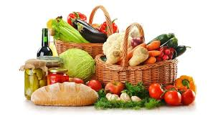
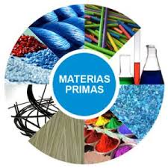
OPORTUNIDADES DE NEGOCIO GLOBALES A LA IRAN
Electrónica y electricidad
Alimentacion
Alimentos para mascotas y animales
Carne y productos derivados
Aceites y grasas vegetales y animales
Productos de harina.
Aparatos receptores de radio y televisión, grabación de imagen y sonido
Electrodomésticos.
Motores y turbinas, excepto motores de avión, vehículos automóviles y ciclomotores
Materiales y materias primas
Extracción de minerales mármol y minerales del metal.
Madera y derivados
Metales preciosos y metales no férreos
Productos básicos de hierro y acero
Logística, e-commerce y distribución
Papel ondulado, cartón y envases
ww.acc10.cat

Slide 23
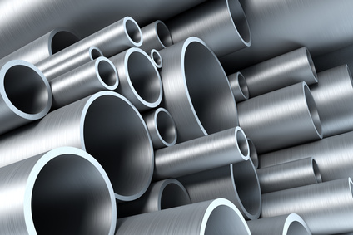
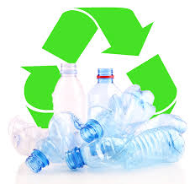
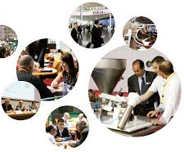
LAS PRINCIPALES INDUSTRIAS
Química y plásticos
Abonos y compuestos nitrogenados.
Fotoquímicos, explosivos y otros productos químicos.
Pinturas y barnices.
Plásticos en formas primarias y caucho sintético.
Productos de caucho.
Productos plásticos.
Productos químicos básicos.
Aire acondicionado industrial y embalaje.
Bombas, compresores, llaves de paso y válvulas.
Cojinetes, engranajes y órganos mecánicos de transmisión.
herramientas mecánicas.
Hornos industriales y de laboratorio.
Maquinaria para la producción textil y confección.
Maquinaria para metalurgia.
Maquinaria para la construcción y para la explotación de minas y canteras.
Productos de horno de coque.
Tecnología para la alimentación
Maquinaria para la industria alimentaria, bebidas y tabaco.

Slide 24
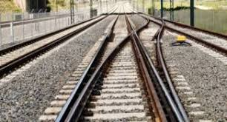
Construcción de transporte ferroviario.
Irán SÓLO podrá posicionarse como hub de la región.
Capaz de competir con los Sedes 2 rivales naturales, Turquía y Arabia Saudita, si invierte en carreteras, líneas de ferrocarriles, puertos y Aeropuertos.
Conscientes de ESTAS limitaciones, el Gobierno iraní tiene planes para fomentar el transporte Ferroviario ASÍ como para ampliar y expandir los líneas de metro de las Principales Ciudades del país (Teherán, la capital, así como Mashad, Isfahan, Tabriz y Shiraz).

Slide 25
Equipamientos médicos de altas prestaciones
En Irán hay un potencial enorme para la inversión en infraestructuras de la salud y equipamientos médicos gracias al turismo sanitario. Los médicos iraníes se encuentran entre los mejores del mundo y la odontología es una disciplina muy avanzada.
Es por todo ello que Irán tiene el potencial necesario para acabar convirtiéndose en un destino emergente de turismo médico.

Slide 26
Vehículos y componentes de automoción
La industria automotriz de Irán es la segunda del país, después de los petroquímicos, y supone un 10% del PIB.
La flota de vehículos está envejecida y es precaria, por no poder aprovisionarse de los principales fabricantes mundiales de componentes, teniendo que recurrir a la producción propia o china, ambas de menor calidad y prestaciones.
Será importante que los proveedores catalanes de componentes sigan las estrategias de inversión en el país de las principales escuderías mundiales y tengan en cuenta el hecho de que los productores locales, fundamentalmente Saipa y Khodro (ambas participadas por el Estado y que acaparan más del 90% del mercado de coches) decidan hacer una mejora de su oferta.

Slide 27
Equipamientos médicos de altas prestaciones
En Irán hay un potencial enorme para la inversión en infraestructuras de la salud y equipamientos médicos gracias al turismo sanitario. Los médicos iraníes se encuentran entre los mejores del mundo y la odontología es una disciplina muy avanzada.
Es por todo ello que Irán tiene el potencial necesario para acabar convirtiéndose en un destino emergente de turismo médico.

